Slide 1
Проект «Планета РДШ»
Выполнила Якуба Светлана
2020год

Slide 2
Цель
способствовать активному участию детей в направлениях работы Российского движения школьников; подробное знакомство с детским движением.

Slide 3
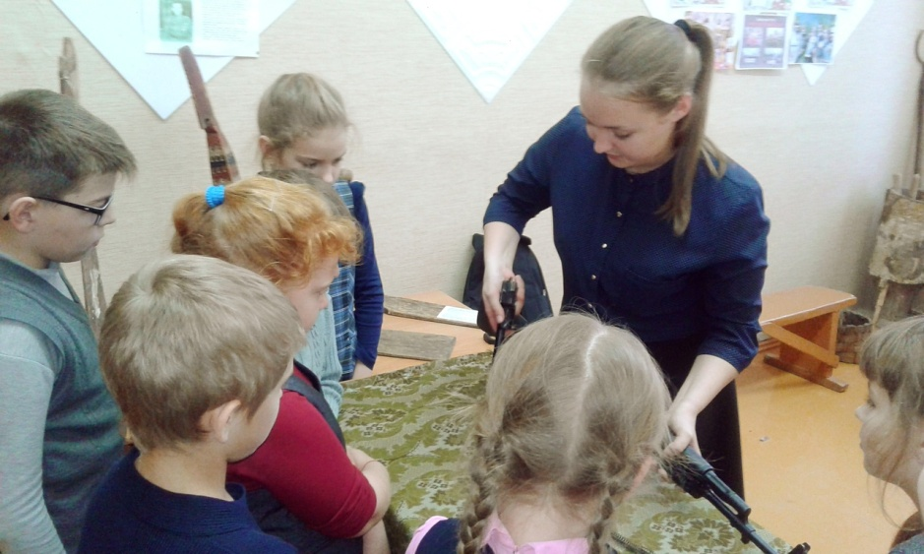
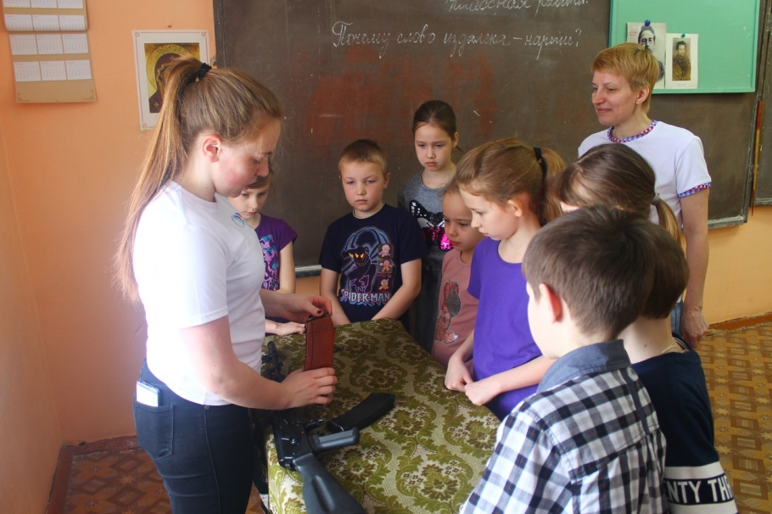
Станция «Военно-патриотическое направление»

Slide 4
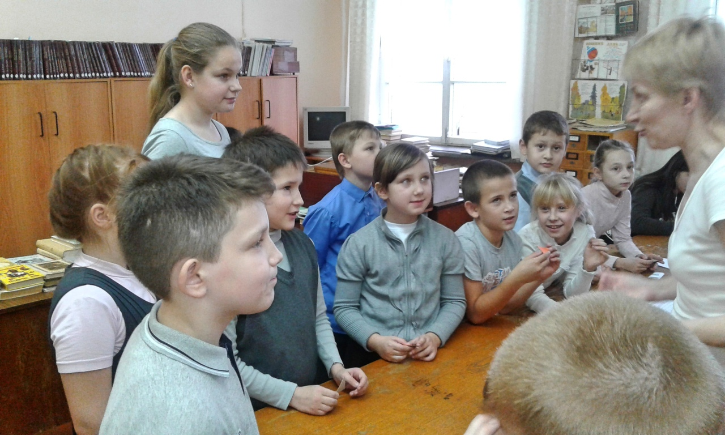
Станция «Добровольчество»

Slide 5
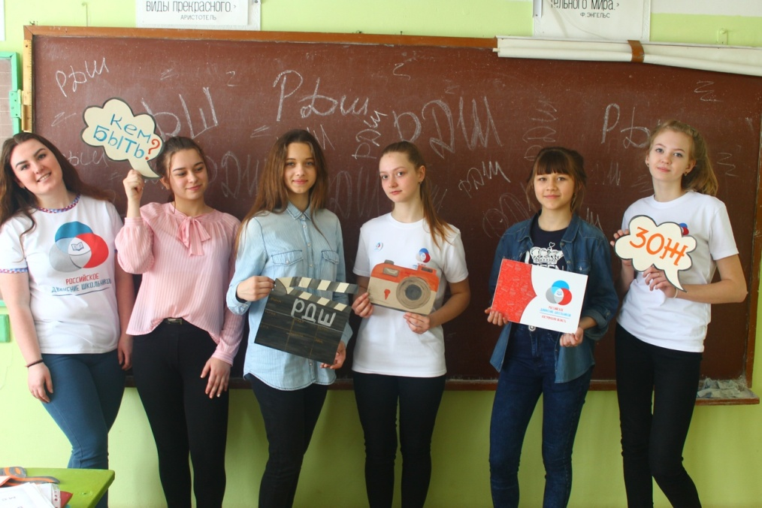
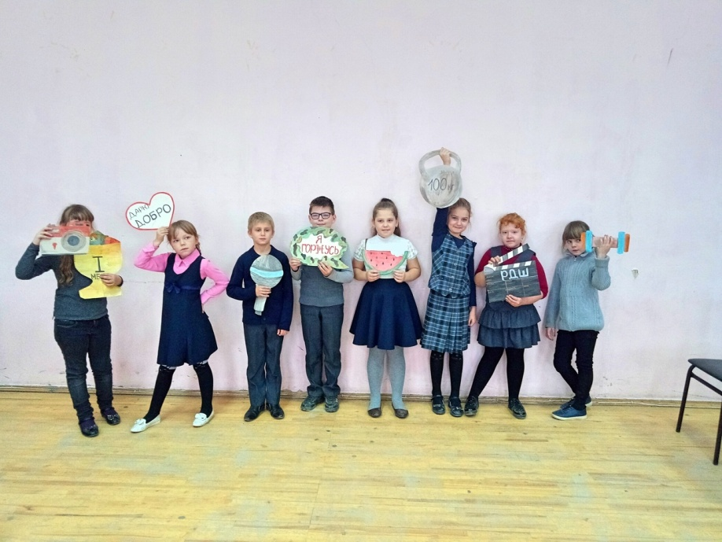
Станция «Информационно-медийное направление»

Slide 6
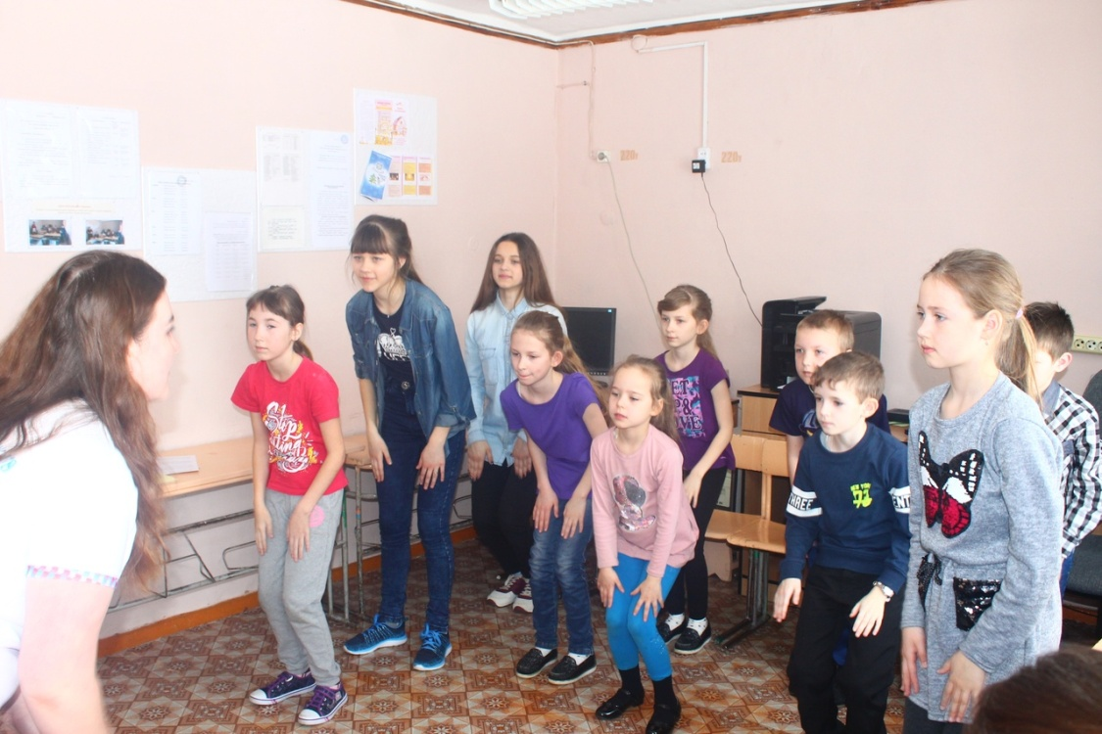
Станция «ЗОЖ»

Slide 7
